Slide 1




الفصل الثالث
التناسب والتشابه

Slide 2




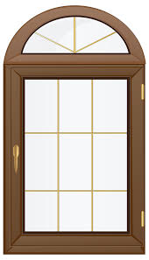
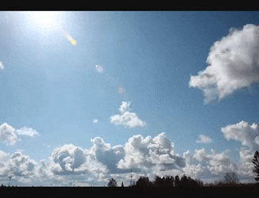
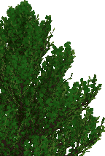
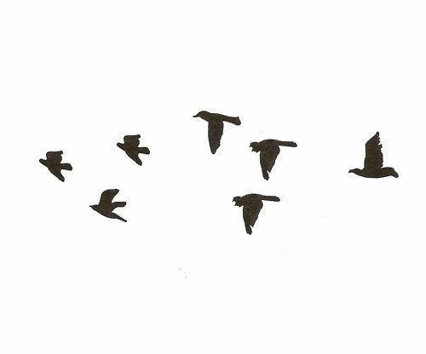
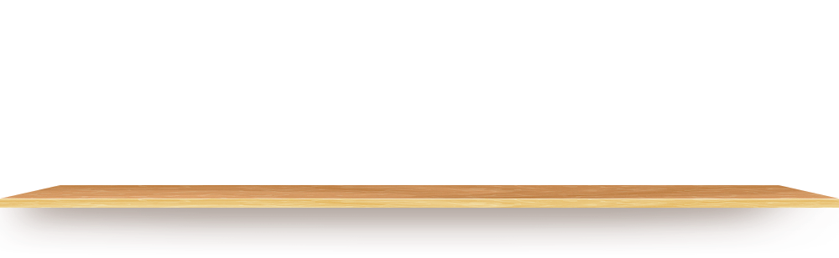

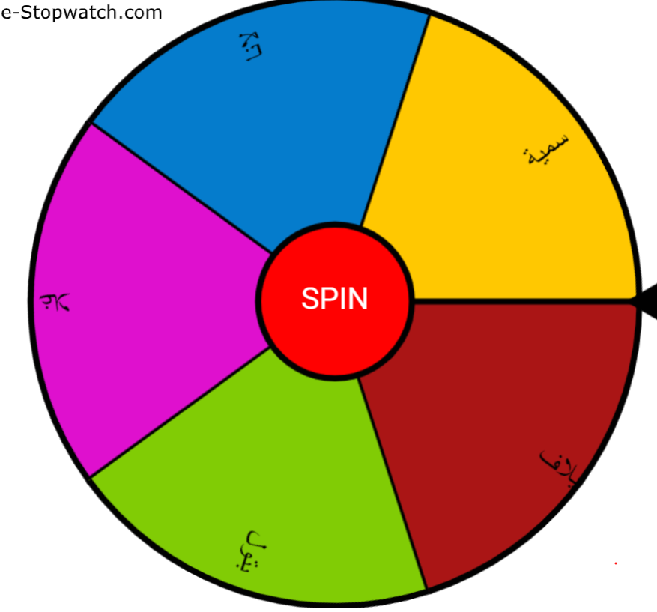
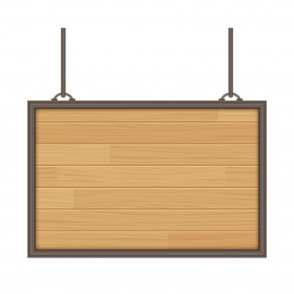

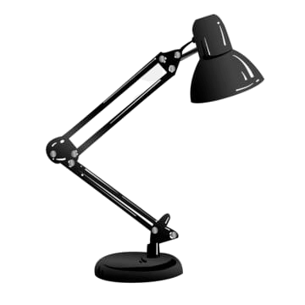

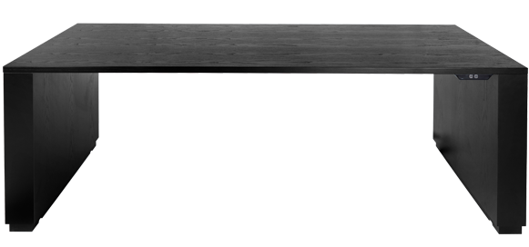
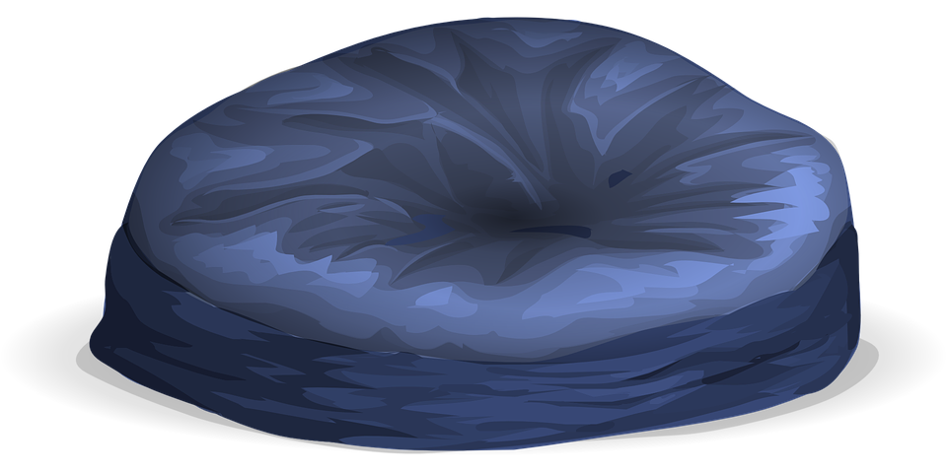


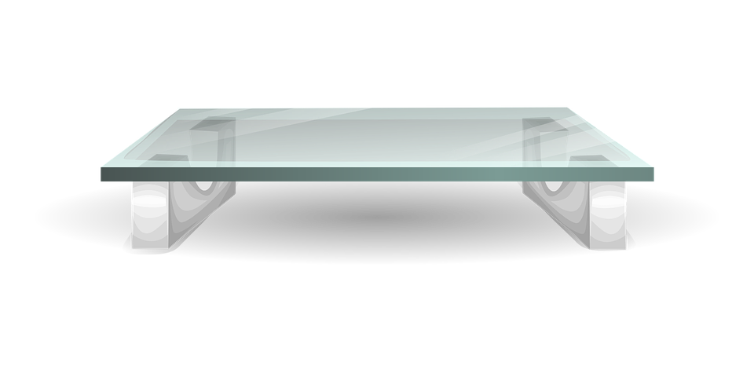
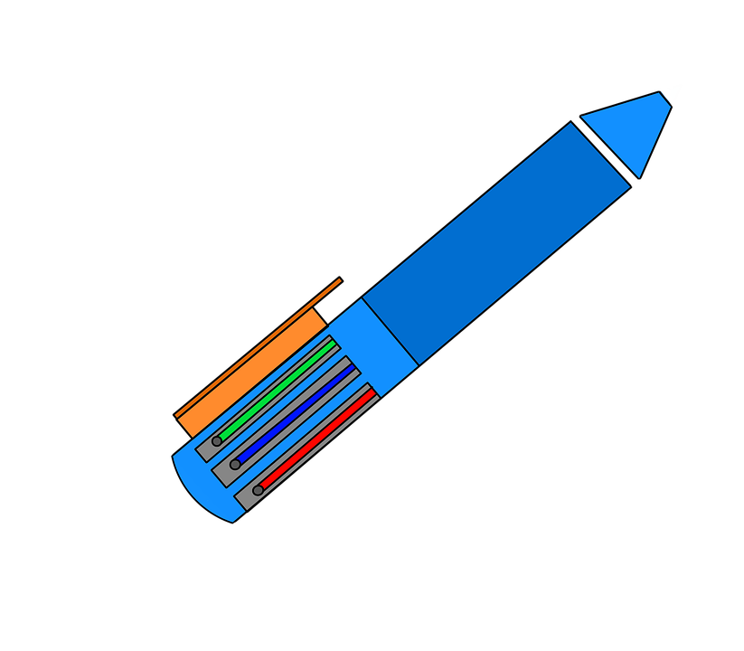



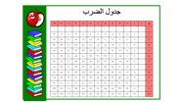
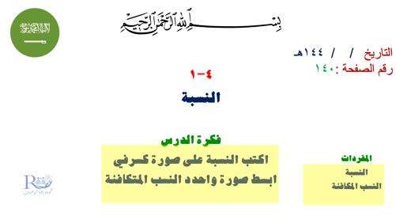

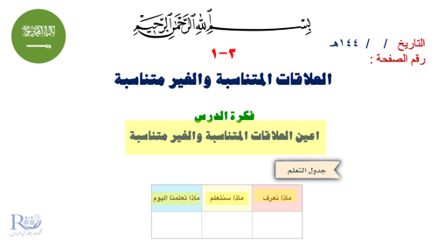

Slide 3





التاريخ / / ١٤٤هـ
رقم الصفحة :
٣-١
العلاقات المتناسبة والغير متناسبة
فكرة الدرس
اعين العلاقات المتناسبة والغير متناسبة
جدول التعلم
ماذا نعرف | ماذا سنتعلم | ماذا تعلمنا اليوم

Slide 4
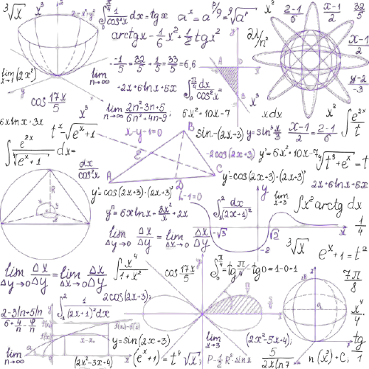
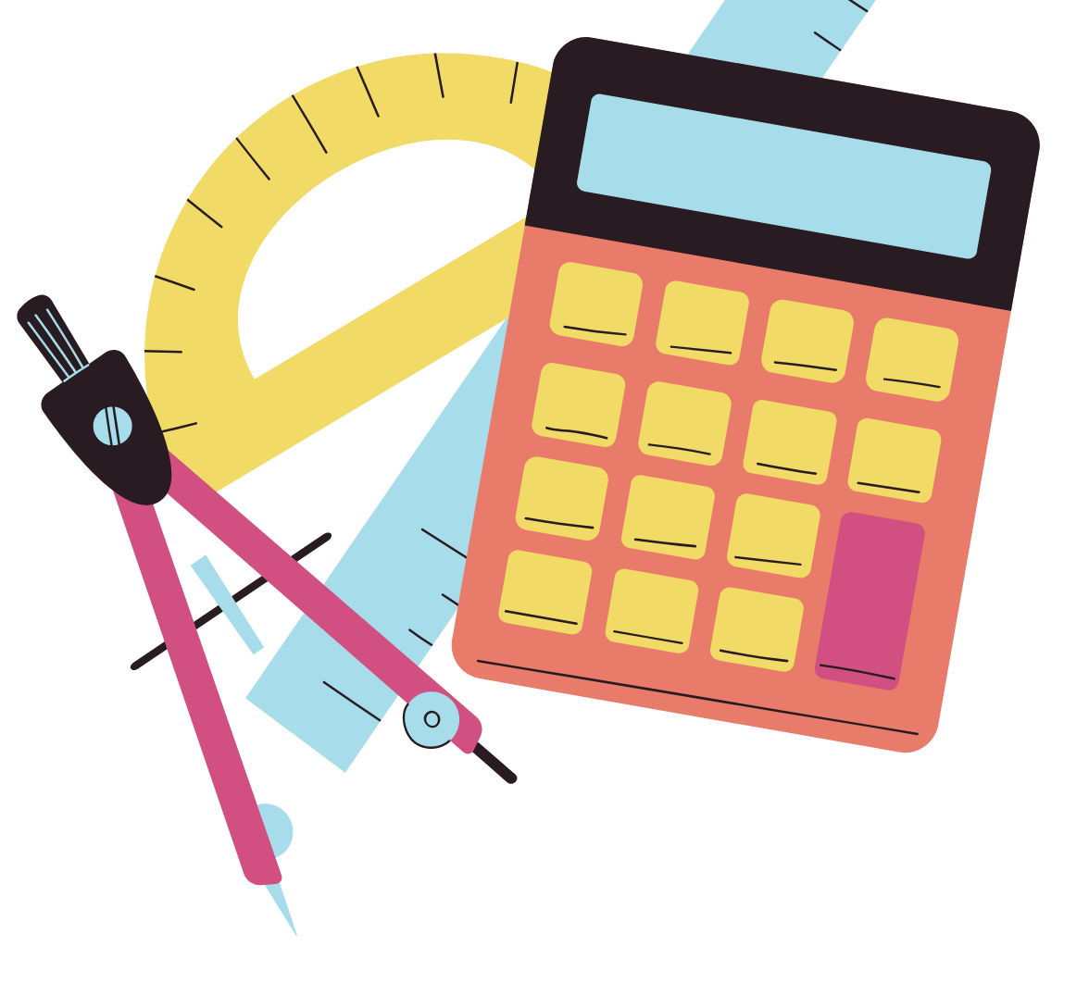
٣-١
العلاقات المتناسبة والغير متناسبة

Slide 5
جدول الضرب
x | ٠ | ١ | ٢ | ٣ | ٤ | ٥ | ٦ | ٧ | ٨ | ٩ | ١٠ | ١١ | ١٢
٠ | ٠ | ٠ | ٠ | ٠ | ٠ | ٠ | ٠ | ٠ | ٠ | ٠ | ٠ | ٠ | ٠
١ | ٠ | ١ | ٢ | ٣ | ٤ | ٥ | ٦ | ٧ | ٨ | ٩ | ١٠ | ١١ | ١٢
٢ | ٠ | ٢ | ٤ | ٦ | ٨ | ١٠ | ١٢ | ١٤ | ١٦ | ١٨ | ٢٠ | ٢٢ | ٢٤
٣ | ٠ | ٣ | ٦ | ٩ | ١٢ | ١٥ | ١٨ | ٢١ | ٢٤ | ٢٧ | ٣٠ | ٣٣ | ٣٦
٤ | ٠ | ٤ | ٨ | ١٢ | ١٦ | ٢٠ | ٢٤ | ٢٨ | ٣٢ | ٣٦ | ٤٠ | ٤٤ | ٤٨
٥ | ٠ | ٥ | ١٠ | ١٥ | ٢٠ | ٢٥ | ٣٠ | ٣٥ | ٤٠ | ٤٥ | ٥٠ | ٥٥ | ٦٠
٦ | ٠ | ٦ | ١٢ | ١٨ | ٢٤ | ٣٠ | ٤٦ | ٤٢ | ٤٨ | ٥٤ | ٦٠ | ٦٦ | ٧٢
٧ | ٠ | ٧ | ١٤ | ٢١ | ٢٨ | ٣٥ | ٤٢ | ٤٩ | ٥٦ | ٦٣ | ٧٠ | ٧٧ | ٨٤
٨ | ٠ | ٨ | ١٦ | ٢٤ | ٣٢ | ٤٠ | ٤٨ | ٥٦ | ٦٤ | ٧٢ | ٨٠ | ٨٨ | ٩٦
٩ | ٠ | ٩ | ١٨ | 27 | ٣٦ | ٤٥ | ٥٤ | ٦٣ | ٧٢ | ٨١ | ٩٠ | ٩٩ | ١٠٨
١٠ | ٠ | ١٠ | ٢٠ | ٣٠ | ٤٠ | ٥٠ | ٦٠ | ٧٠ | ٨٠ | ٩٠ | ١٠٠ | ١١٠ | ١٢٠
١١ | ٠ | ١١ | ٢٢ | ٣٣ | ٤٤ | ٥٥ | ٦٦ | ٧٧ | ٨٨ | ٩٩ | ١١٠ | ١٢١ | ١٣٢
١٢ | ٠ | ١٢ | ٢٤ | ٣٦ | ٤٨ | ٦٠ | ٧٢ | ٨٤ | ٩٦ | ١٠٨ | ١٢٠ | ١٣٢ | ١٤٤

Slide 6

لوحة تعزيز النجوم

Slide 7
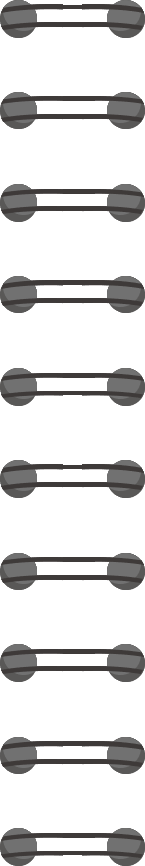

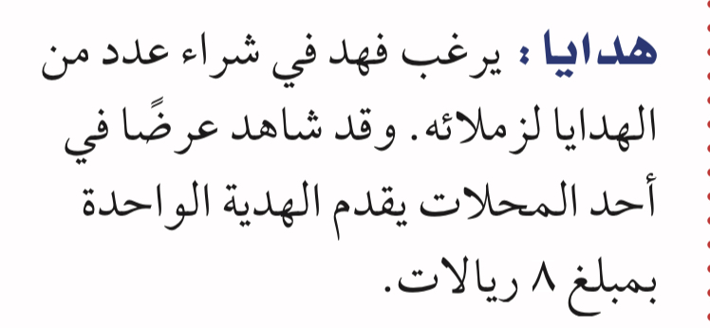


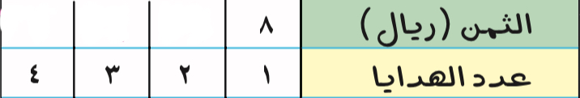


العلاقات المتناسبة وغير المتناسبة
استعد
٣٢
٢٤
١٦
٣٢
٢٤
١٦
٨
٨
=
٨
=
٨
=
٨
=
٤
٣
٢
١
النسبة بين الكميات ثابتة ولذلك فإن ثمن الهدايا يتناسب مع عددها .

Slide 8
العلاقات المتناسبة وغير المتناسبة
تكون الكميتان متناسبتين إذا كانت النسبة بينهما ثابتة .
يبيع اخد المطاعم الوجبة الواحدة بمبلغ ١٤ ربال ويتقاضى ريالين عن توصيل كل طلب
هل تتناسب كمية التكلفة مع عدد الوجبات المطلوبة؟
مثال :
عدد الوجبات | ١ | ٢ | ٣ | ٤
التكلفة
٥٨
٤٤
٣٠
١٦
٥٨
٤٤
٣٠
١٦
١٤.٥
=
١٤.٧
=
١٥
=
١٦
=
٤
٣
٢
١
النسبة بين الكميات ليست ثابتة ولذلك فإن التكلفة لا تتناسب مع عدد الوجبات .

Slide 9

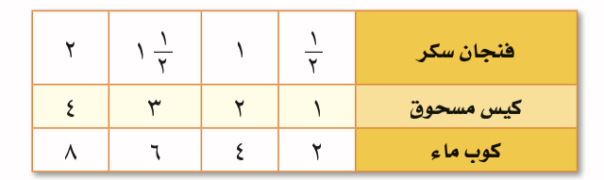
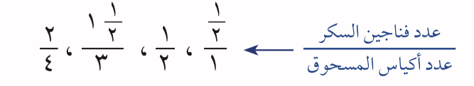
العلاقات المتناسبة وغير المتناسبة
مثال :
النسبة بين الكميات ثابتة ولذلك فإن كمية المسحوق تتناسب مع كمية السكر .

Slide 10
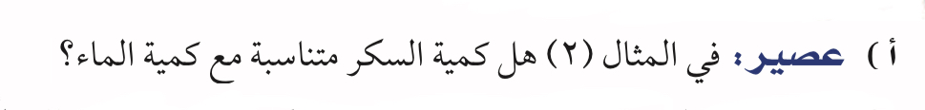
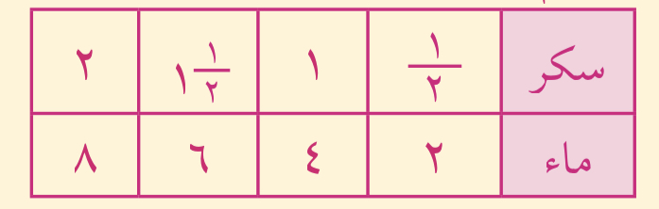
العلاقات المتناسبة وغير المتناسبة
تحقق من فهمك
٢
١.٥
١
٠,٥
=
٠.٢٥
=
=
=
٠.٢٥
٠.٢٥
٠.٢٥
٨
٦
٤
١
النسبة بين الكميات ثابتة ولذلك فإن كمية الماء تتناسب مع كمية السكر .

Slide 11
العلاقات المتناسبة وغير المتناسبة
مع راشد بداية العام الدراسي ٤٢٠ ريالا . إذا ادخر ٢٠ ريالا كل أسبوع .
فهل يتناسب المبلغ الإجمالي لكل أسبوع مع عدد الأسابيع ؟ وضح .
تحقق من فهمك
الأسبوع | ١ | ٢ | ٣ | ٤ | ٥
المبلغ
٥٢٠
٥٠٠
٤٨٠
٤٦٠
٤٤٠
٥٢٠
٥٠٠
٤٨٠
٤٦٠
٤٤٠
١٠٥
=
١٢٥
=
١٦٠
=
٢٣٠
=
٤٤٠
=
٥
٤
٣
٢
١
النسبة بين الكميات ليست ثابتة ولذلك فإن المبلغ لا يتناسب مع عدد الأسابيع .

Slide 12
العلاقات المتناسبة وغير المتناسبة
يشرب الفيل البالغ ٢٢٥ لترا من الماء كل يوم تقريبا .
هل يتناسب عدد الأيام مع عدد لترات الماء التي يشربها الفيل ؟
تاكد
الأيام | ١ | ٢ | ٣ | ٤
لترات الماء
٩٠٠
٦٧٥
٤٥٠
٢٢٥
١
٤
١
٣
١
٢
١
١
=
=
=
=
٢٢٥
٩٠٠
٢٢٥
٦٧٥
٢٢٥
٤٥٠
٢٢٥
٢٢٥
النسبة بين الكميات ثابتة ولذلك فإن عدد الأيام يتناسب مع عدد لترات الماء .

Slide 13
العلاقات المتناسبة وغير المتناسبة
في احد المراكز الرياضية، يشرف كل مدرب على ٢٨ متدربا ،
إذا هناك ٣ مدربين، احتياطين ، فهل يتناسب عدد المتدربين مع عدد المدربين
وضح إجابتك ؟
تاكد
عدد المدربين | ٤ | ٥ | ٦ | ٧
عدد المتدربين
١١٢
٨٤
٥٦
٢٨
١١٢
١٤
٨٤
٥٦
٢٨
١٦
=
=
=
=
١١.٢
٧
٧
٦
٥
٤
النسبة بين الكميات غير متساوية فان العلاقة غير متناسبة

Slide 14
العلاقات المتناسبة وغير المتناسبة
يعمل صالح بأئعا في احد المجال التجارية ، ويتقاضى مبلغ ٦٥ ريالاً عن كل يوم .
هل يتناسب المبلغ الذي يتقاضاه صالح مع عدد أيام العمل ؟وضح إجابتك
تاكد
الأيام | ١ | ٢ | ٣ | ٤
المبلغ
٢٦٠
١٩٥
١٣٠
٦٥
٦٥
٢٦٠
٦٥
١٩٥
٦٥
١٣٠
٦٥
=
=
=
١
٤
١
٣
١
٢
١
النسبة بين الكميات ثابتة ولذلك فإن عدد الأيام يتناسب مع المبلغ.

Slide 15
العلاقات المتناسبة وغير المتناسبة
ينمو أحد نبات الكرمة بمعدل ٧.٥ أقدام كل ٥ أيام .
هل يتناسب عدد الأيام مع طول النبات عند قياسه في اليوم الأخير ؟
تدرب
اليوم | ٥ | ١٠ | ١٥ | ٢٠ | ٢٥
الطول
٣٧.٥
٣٠
٢٢.٥
١٥
٧.٥
٣٧.٥
٣٠
٢٢.٥
١٥
٧.٥
١.٥
=
١.٥
=
١.٥
=
١.٥
=
١.٥
=
٢٥
٢٠
١٥
١٠
٥
النسبة بين الكميات ثابتة ولذلك فإن عدد الأيام يتناسب مع طول النبات .

Slide 16
العلاقات المتناسبة وغير المتناسبة
بين ما إذا كانت قياسات الشكل المقابل متناسبة أم لا .
طول الضلع وطول المحيط . طول الضلع والمساحة .
طول الضلع | ١ | ٢ | ٣ | ٤ | ٥
المحيط
تدرب
٢٠
١٦
١٢
٨
٤
٢٠
١٦
١٢
٨
٤
٤
=
٤
=
٤
=
٤
=
٤
=
٥
٤
٣
٢
١
طول الضلع | ١ | ٢ | ٣ | ٤ | ٥
المساحة
٢٥
١٦
٩
٤
١
٢٥
١٦
٩
٤
١
٥
=
٤
=
٣
=
٢
=
١
=
٥
٤
٣
٢
١
المساحة لا تتناسب مع طول الضلع
المحيط يتناسب مع طول الضلع

